Slide 1
Prezentacja wykonana przez Krystynę Adamkiewicz
w ramach projektu „Podaj dalej 2 - Senior dla Kultury” realizowanego przez NASK i finansowanego przez Ministerstwo Kultury i Dziedzictwa Narodowego.
W RAMACH aaa

Slide 2
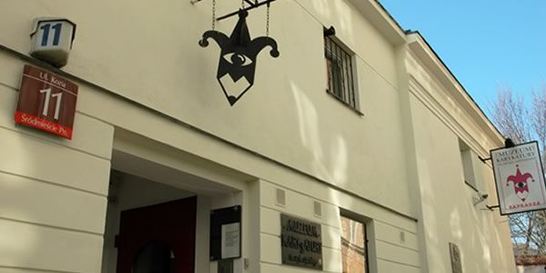
Muzeum Karykatury w Warszawie
źródło: muzeumkarykatury.pl

Slide 3
Podstawowe informacje
Muzeum mieści się w Warszawie przy ul. Koziej 11. Znalazło się w pierwszej dziesiątce najlepszych unikatowych muzeów Europy.
Jest to najzabawniejsze muzeum w Warszawie prezentujące sztukę karykatury i rysunku satyrycznego.

Slide 4
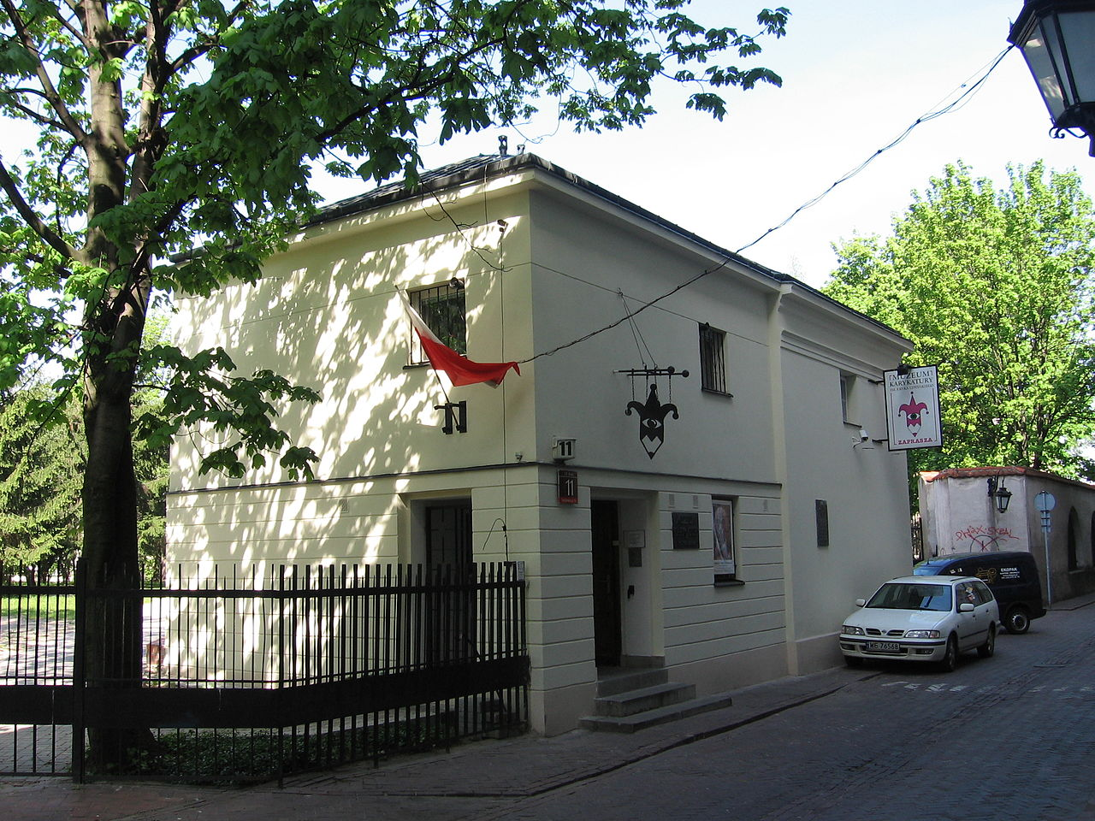
Budynek muzeum
źródło: Wikipedia

Slide 5
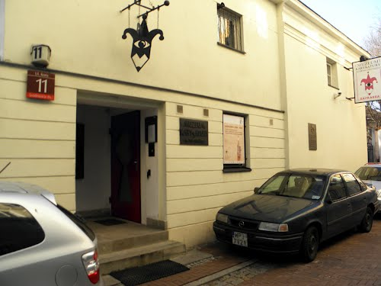
Budynek w którym mieści się muzeum to dawna oranżeria z 2 połowy XVIII wieku
źródło: panoramio.com, fot. Krzysztof Kozicki

Slide 6
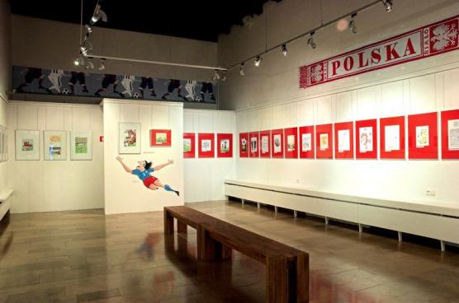
Zbiory muzeum
Dziś w kolekcji znajduje się 25 tysięcy eksponatów artystów Polskich i zagranicznych.
Są to przede wszystkim rysunki satyryczne, karykatury oraz obiekty z zakresu
Malarstwa i rzeźby
źródło: warsawtour.pl

Slide 7
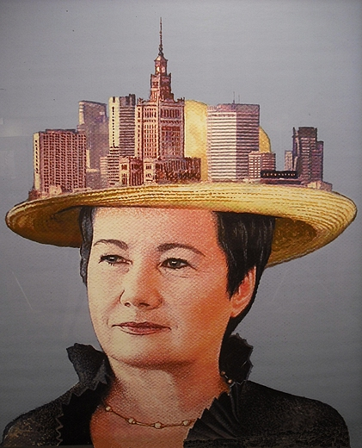
Kolekcja
Są to przede wszystkim rysunki satyryczne, karykatury oraz obiekty z zakresu malarstwa i rzeźby od osiemnastowiecznych po najnowsze.
źródło: http://www.polskiekrajobrazy.pl/, fot. ElaJ

Slide 8
Założyciel muzeum Eryk LIPIŃSKI
Pomysłodawcą a potem pierwszym dyrektorem muzeum był satyryk i dziennikarz Eryk Lipiński, który przez wiele lat gromadził rysunki różnych autorów.

Slide 9
Przykłady zbiorów Muzeum Karykatury

Slide 10
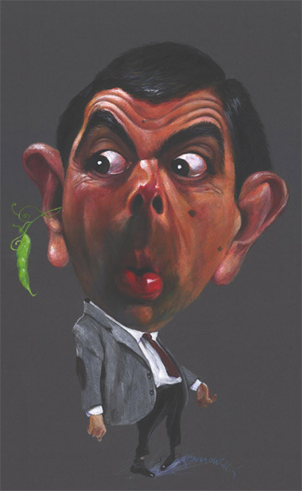
źródło: www.globalne.cba.pl
Jaś Fasola

Slide 11
źródło: muzeum-karykatury.pl

Slide 12
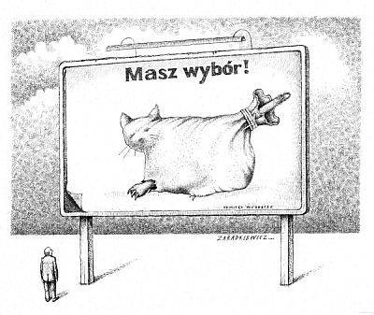
źródło: muzeum-karykatury.pl

Slide 13
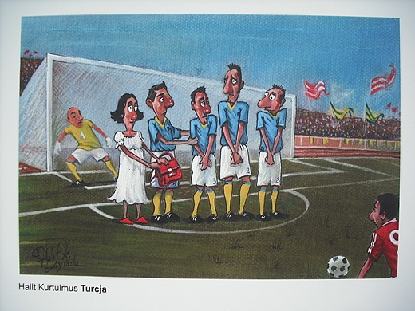
źródło: http://www.polskiekrajobrazy.pl/, fot. ElaJ

Slide 14
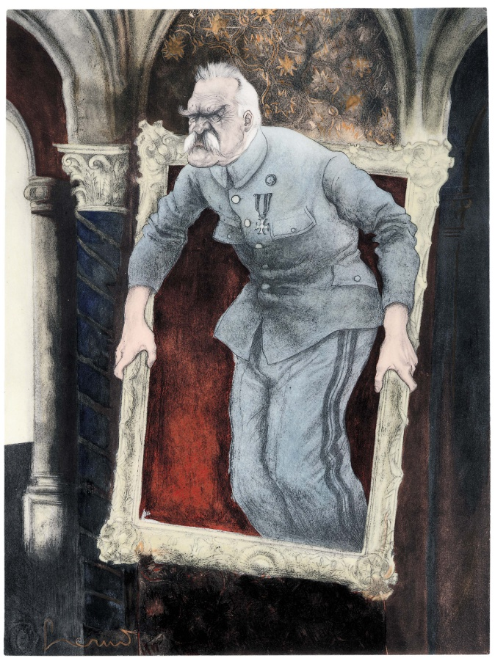
źródło: www.wydarzenia.o.pl
Piłsudzki w ramach konstytucji 17 marca 1931 r.

Slide 15
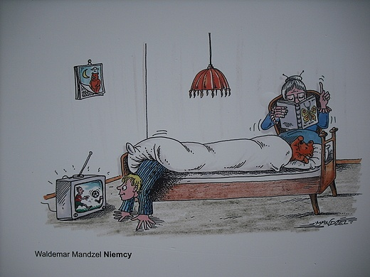
źródło: www.polskiekrajobrazy.pl
źródło: cda.pl

Slide 16
źródło: www.muzeumkarykatury.pl

Slide 17
źródło: muzeumkarykatury.pl

Slide 18
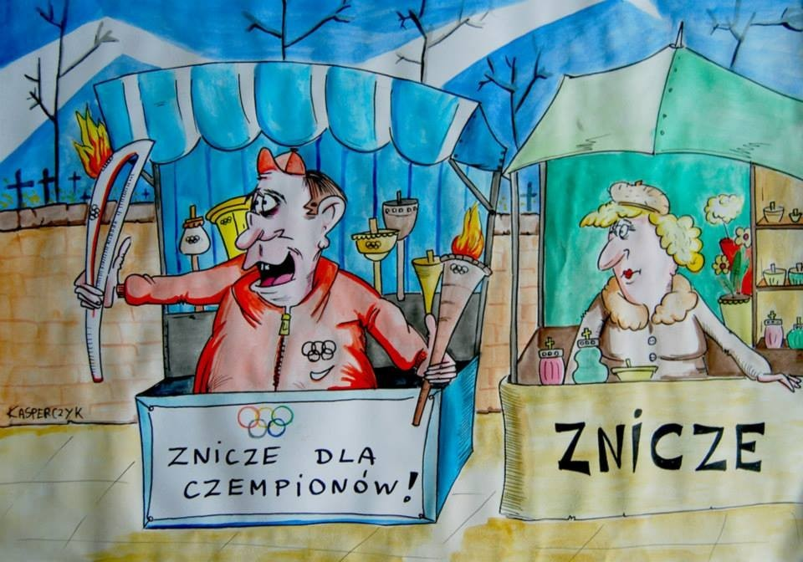
źródło: www.muzeumkarykatury.pl

Slide 19
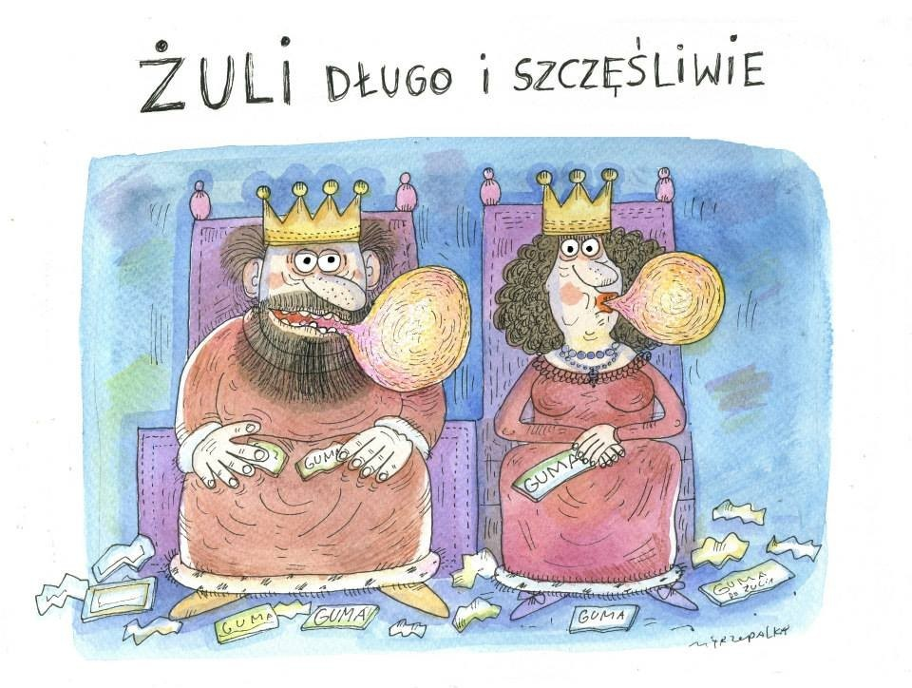
źródło: www.muzeumkarykatury.pl

Slide 20
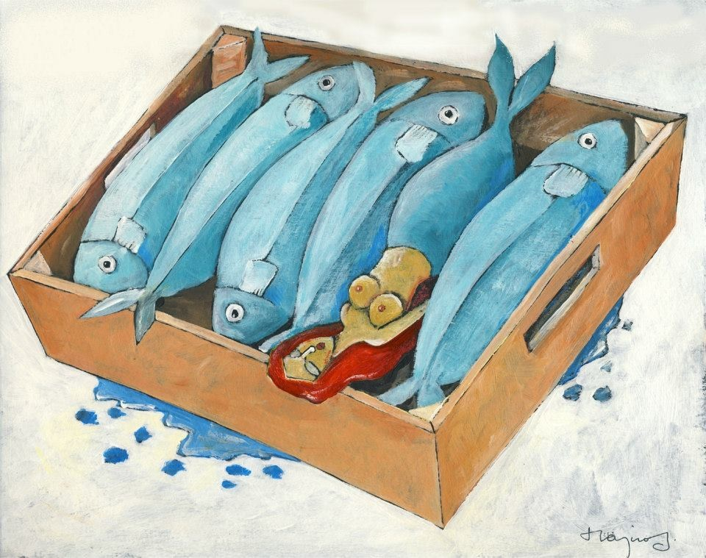
źródło: www.muzeumkarykatury.pl

Slide 21
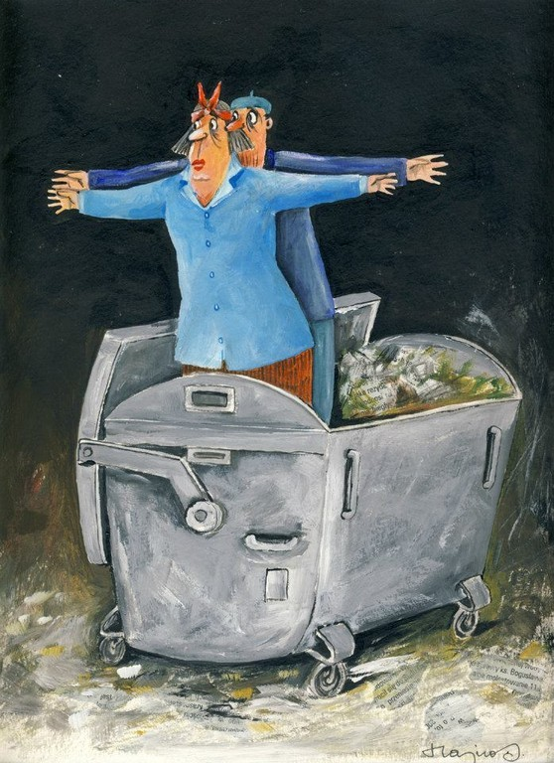
źródło: www.muzeumkarykatury.pl

Slide 22
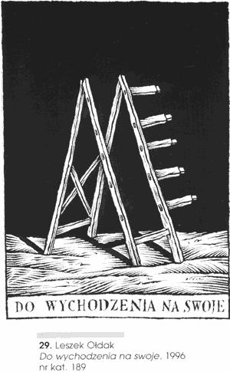
źródło: www.muzeumkarykatury.pl

Slide 23
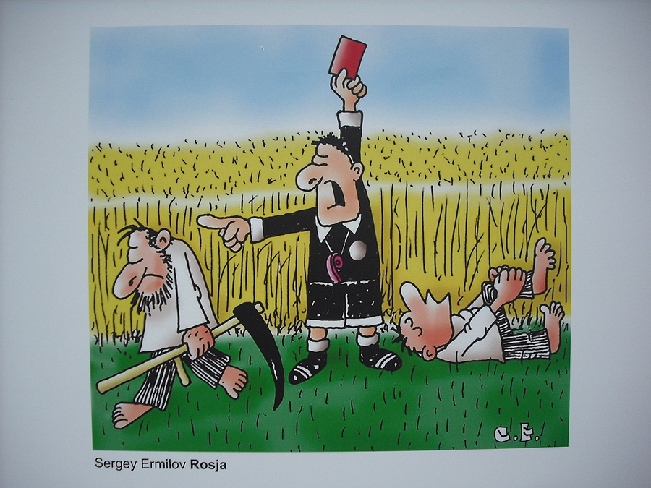
źródło: www.polskiekrajobrazy.pl

Slide 24
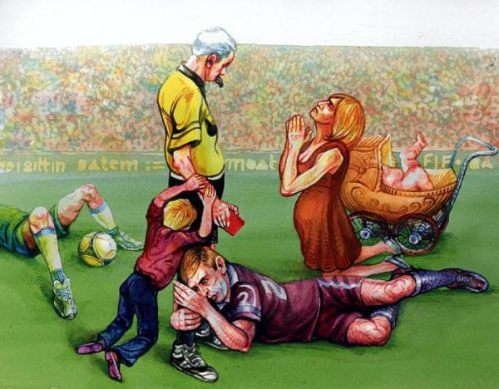
źródło: zakopanedlaciebie.pl

Slide 25
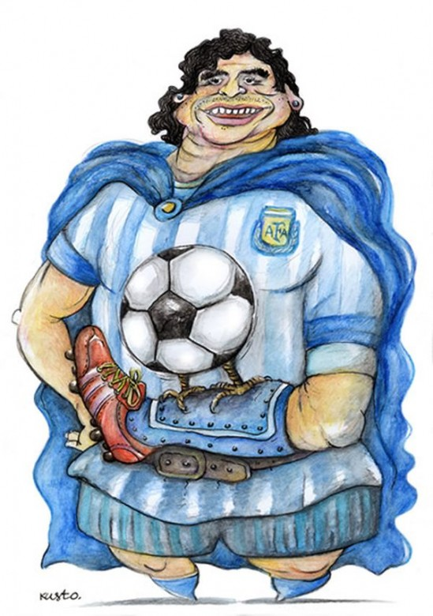
źródło: www.karcomic.blogspot.com

Slide 26
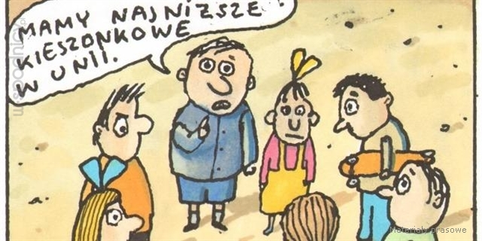
źródło: wspodnicy.pl

Slide 27
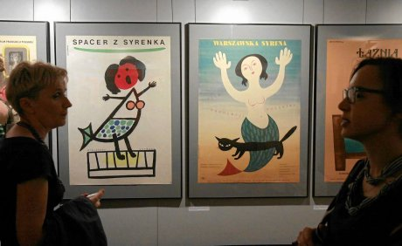
źródło: wyborcza.pl, PAP, JSM

Slide 28
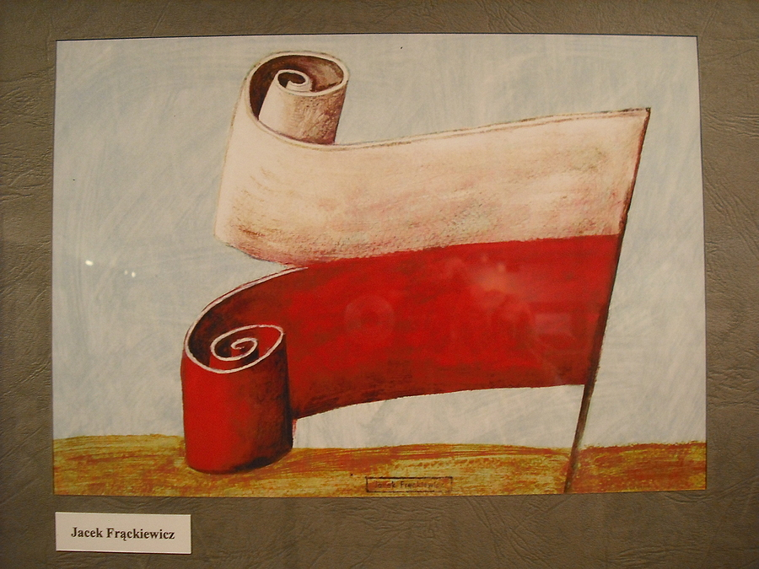
źródło: polskiekrajobrazy.pl

Slide 29
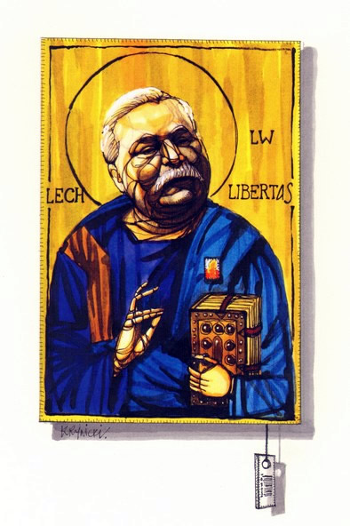
źródło: muzeumkarykatury.pl

Slide 30
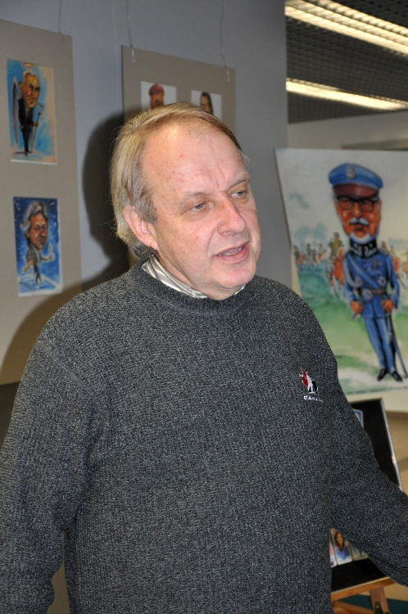
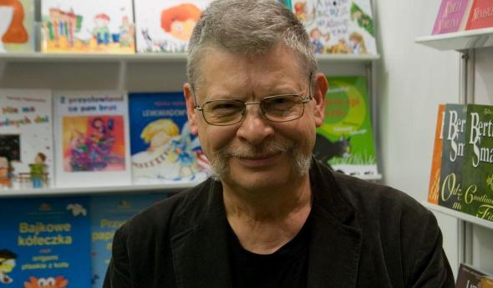
Znanymi rysownikami są między innymi Edward Lutczyn i Jacek Frankowski.
źródło: rp.pl, fot. Bartłomiej Sawka
źródło: almamer.pl

Slide 31
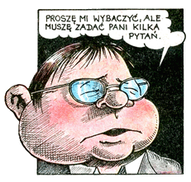
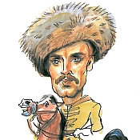
źródło: relax.nast.pl
źródło: almamer.pl
Rysunek Edwarda Lutczyna
Rysunek Jacka Frankowskiego

Slide 32
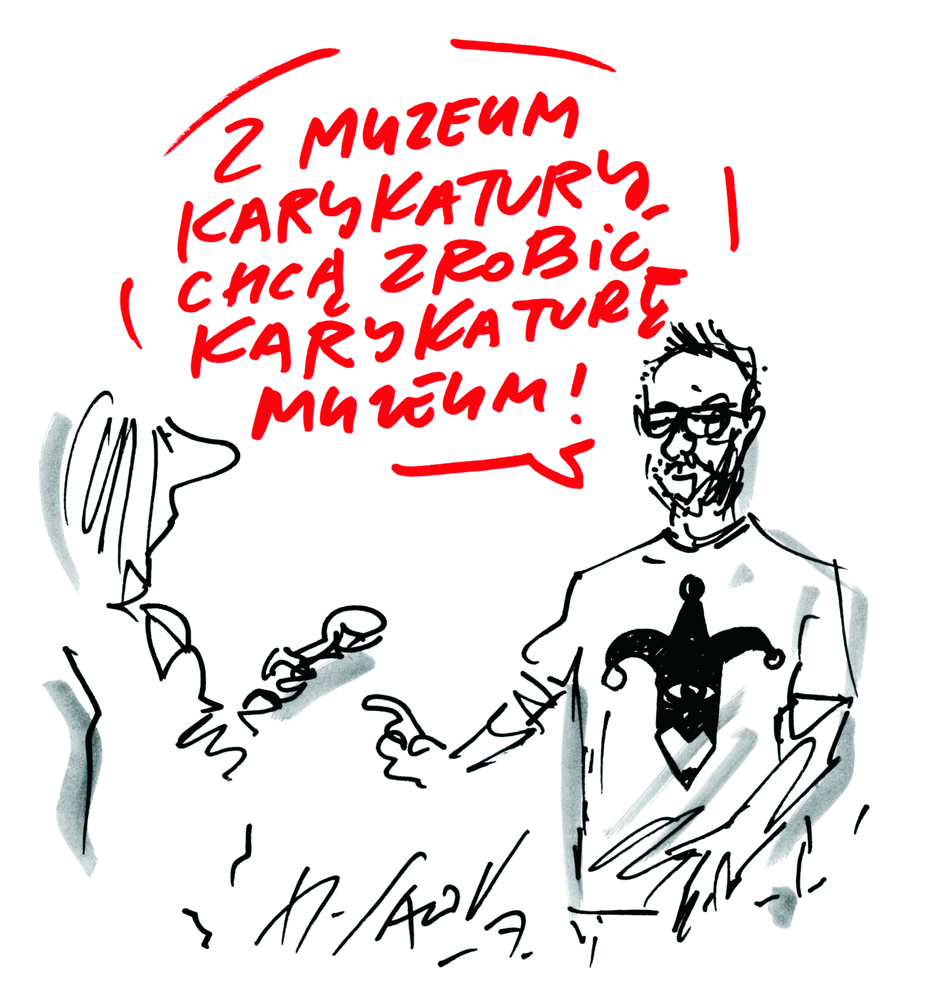
źródło: www.tele-adres.pl
źródło: www.zuzannalipinska.com

Slide 33
Chciałam państwa zachęcić do obejrzenia tego muzeum.
Wykorzystano zasoby Internetu.

Slide 34
Uczestnik projektu jako autor niniejszej prezentacji wyraził zgodę na wykorzystanie wytworzonych przez siebie utworów do celów edukacyjnych oraz promocyjnych w części lub całości zgodnie z Regulaminem rekrutacji i uczestnictwa w projekcie: „Podaj dalej 2 – Senior dla Kultury”. Ilustracje, zdjęcia i utwory przedstawione w niniejszej prezentacji pochodzą z zasobów sieci Internet oraz zasobów prywatnych uczestników projektu i są wykorzystywane przez organizatora wyłącznie w celu edukacyjnych i promocyjnych ww. projektu. Wykorzystanie prezentacji w innym celu jest prawnie zabronione.

